Slide 1
战略规划工作组汇报
哈尔滨 · 东北农业大学 · 2017.07.27

Slide 2
一、五年来的主要活动
二、主要收获
三、问题与不足
四、对未来的期待

Slide 3
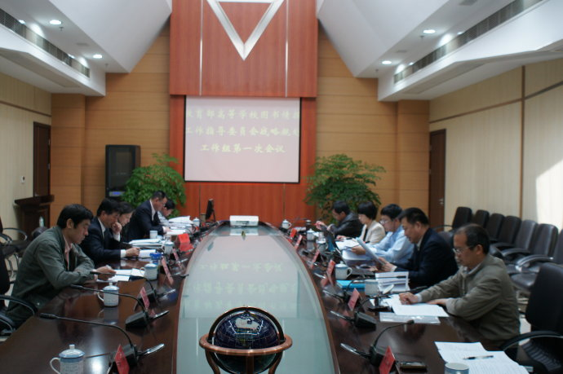
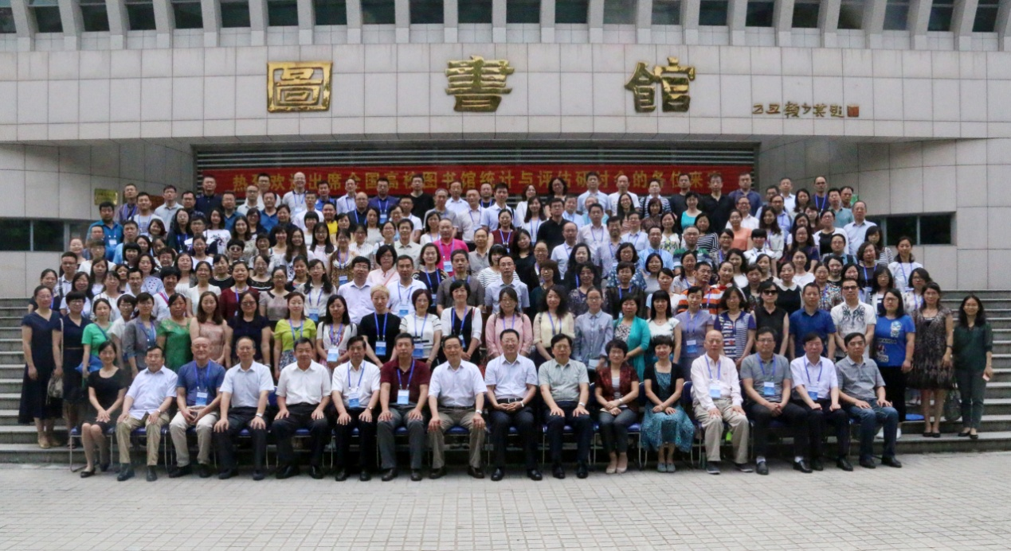
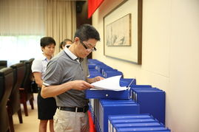
一、五年来的主要活动
五次工作会议 五次专题研讨会 四次专题调研
2014.04 江苏.镇江
2014.10 海南.海口
2015.07 辽宁.沈阳
2016.08 四川.成都
2017.07 安徽.合肥
2014.10 十三五规划研讨会
2015.10 规划高级研修班
2015.11 规划方法研讨会
2015.12 规划经验交流会
2017.07 统计评估研讨会
2015.3 广东
2015.5 福建
2016.4 深圳
2016.8 深圳
江苏大图书馆
Notes:
近几年来，企业图书馆全面改名为“情报中心”或“战略情报中心”已成定势。英国伦敦东部的陶尔·哈姆莱茨区以一个新的品牌命名“Idea Store（思想屋）”取代了原来的一些小型图书馆和社区学习中心。
部分高校“图书馆学专业”改名为“信息管理”
未来高校图书馆是否会以一种新的名称或形象出现?这个我们暂时还不得而知，但是在这个颠覆性变革的时代，高校图书馆也正在经历一场深刻的转型与改变确是一个不争的事实。

Slide 4
二、主要收获
一、推进规划的制订
二、推进蓝皮书的编纂
三、推进统计指标体系的完善
四、推进评估工作的专业化

Slide 5
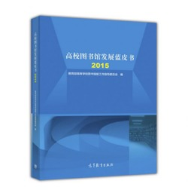
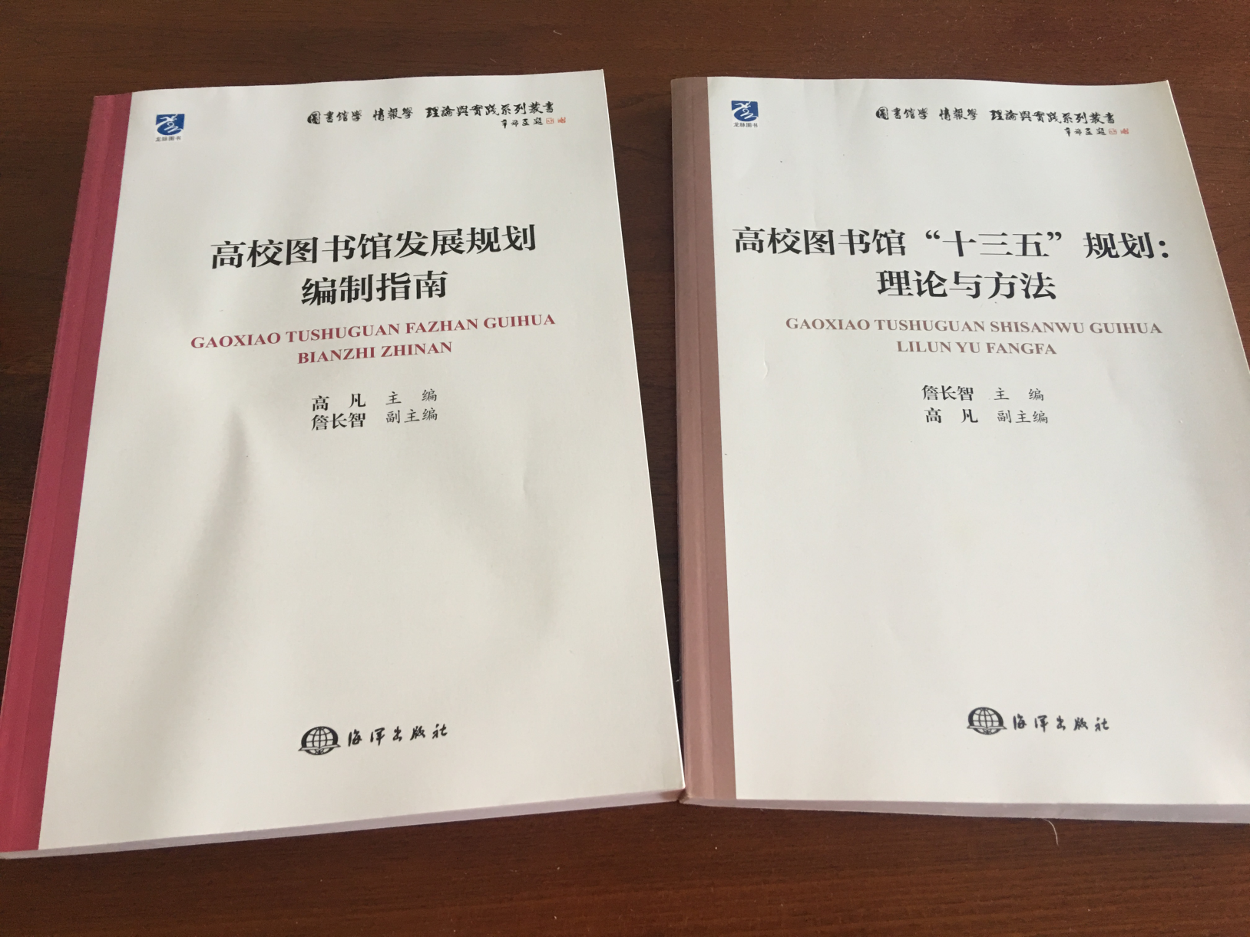

Slide 6
一点体会
规划是引领（目标、路径、措施）
统计是基础（真实、准确、科学）
评估是动力（排序、问题、特色）

Slide 7
三、问题与不足
一、工作力度不够
二、工作做得不够细
三、方式方法单一

Slide 8
四、对未来的期待
一、各个层面的高度重视
二、做更好的制度设计
三、做好基础研究工作

Slide 9
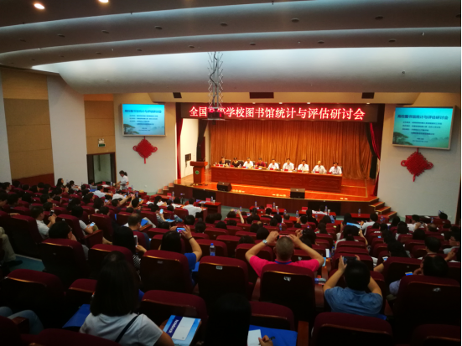
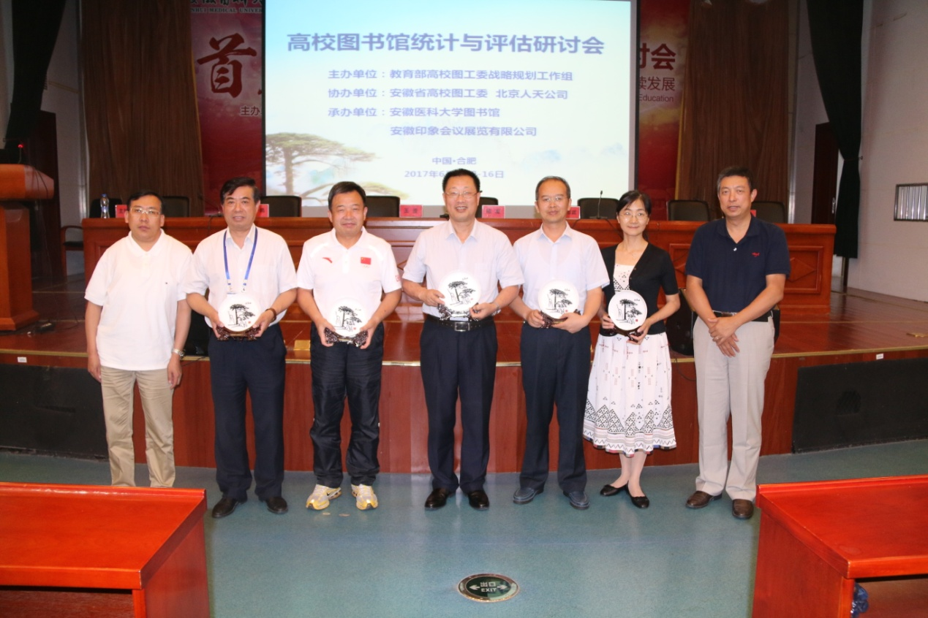
战略规划组部分同仁留念
江苏大学图书馆
Notes:
近几年来，企业图书馆全面改名为“情报中心”或“战略情报中心”已成定势。英国伦敦东部的陶尔·哈姆莱茨区以一个新的品牌命名“Idea Store（思想屋）”取代了原来的一些小型图书馆和社区学习中心。
部分高校“图书馆学专业”改名为“信息管理”
未来高校图书馆是否会以一种新的名称或形象出现?这个我们暂时还不得而知，但是在这个颠覆性变革的时代，高校图书馆也正在经历一场深刻的转型与改变确是一个不争的事实。

Slide 10
感谢教育部图工委各位领导对战略规划组工作支持指导！
感谢战略规划组各位同仁为本组工作付出劳动与智慧！

